Slide 1
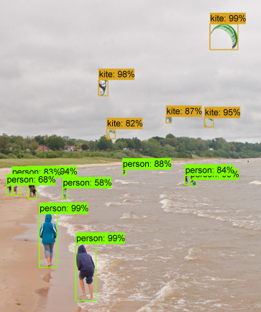
NASNet
------Learning Transferable Architectures for Scalable Image Recognition
汇报者：牟朝汕
Notes:
学习可扩展图像识别的可转移架构

Slide 2
introduce：
Google Brain shows:
The design of network structures
convolution kernels
nonlinear transformations
connections between layers
= + +
idea
use RNN to predict convolution cell
not human controlled
the convolution is stacked
constitute a network for a particular dataset.
Notes:
网络结构的设计是卷积核、非线性变换、层之间的连接等之间的组合
可以使用RNN来预测卷积单元，单元中的网络元素的组合不再受人控制，再将卷积进行堆叠，构成对特定数据集的网络

Slide 3
introduction：
Method:
learn the model architectures directly on the dataset of interest
transferred learned architectures from CIFAR-10 to ImageNet
Scheduled Drop Path
Achievement：
achieves 74% top-1 accuracy, which is 3.1% better than equivalently-sized, state-of-the-art models for mobile platforms
the learned features by NASNet used with the Faster-RCNN framework surpass state-of-the-art by 4.0%
achieving 43.1% mAP on the COCO dataset
Notes:
计划放置路径
以一定概率随机丢弃掉部分分支是避免过拟合的一种非常有效的策略，

Slide 4
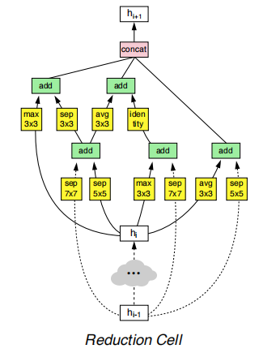
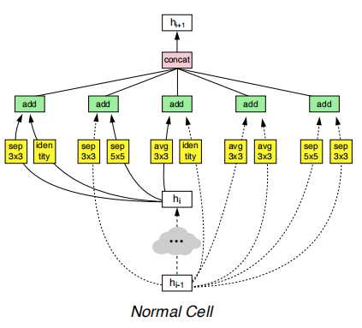
The optimal network cell predicted by RNN
The search for neural network structure used 500 Gpus, lasted for 4 days and ran for 2000 Gpus.
Formed three different structures of ordinary cell and subsampled cell were formed
The best is NASNet-A.
4
Notes:
RNN预测的最佳网络单元
形成了三种不同结构的普通神经元和下采样神经元
Normal Cell： 特征图经过此Cell之后大小不变。 每个Cell都是由非常多的小单元组成的，每个小单元都有五个部分，小单元如下图红色线圈出的部分，
Reduction Cell： 特征图经过之后大小减半。
最佳卷积细胞(NASNet-A)的结构与B = 5块确定与CIFAR-10。输入(白色)是以前激活的隐藏状态(或输入图像)。输出(粉红色)是跨所有结果分支的连接操作的结果。每个卷积细胞是B块的结果。单个块对应两个基本操作(黄色)和一个组合操作(绿色)。

Slide 5
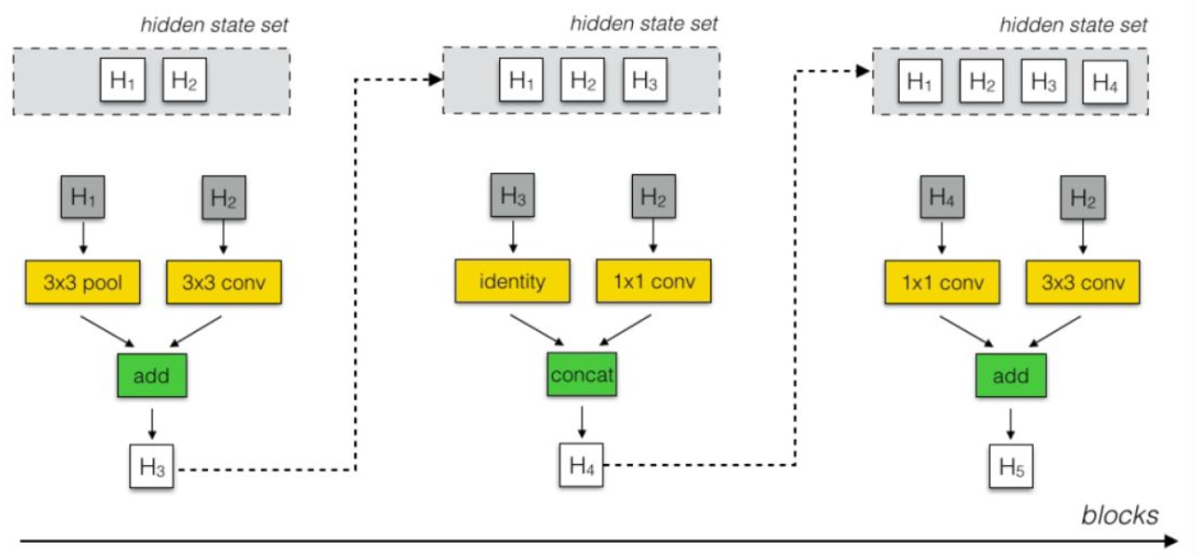
basic modular composition of the optimal cell
the optimal cell contains 5 blocks and three operations:
The controller selects a pair of hidden states (dark gray)
operations on hidden states (yellow)
a combined operation (green)
5
Notes:
最佳单元的基本模块组成
网络的主要结构通过多次迭代模块（block）生成，如上图所示。模块包含三个操作：控制器选择一对隐藏状态（深灰色部分），对隐藏状态的操作（黄色部分）以及一个结合操作（绿色部分）。从模块中得到的隐藏状态被存入可能的隐藏状态的集合中，用于后续的迭代过程。

Slide 6
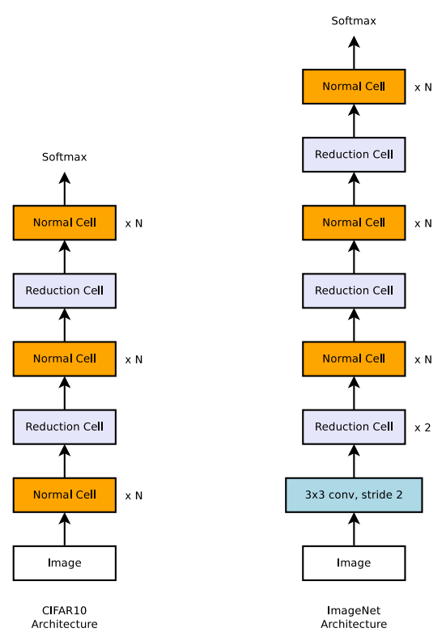
Network structures:
consist of Normal Cell and Reduction Cell.
only sets the overall structure of the model.
the specific modules or neurons are not predefined.
The definition is completed by reinforcement learning search method.
N is not constant.
6
Notes:
图像分类的可扩展架构由两个重复的部分组成，即正常单元和简化单元。
NASNet 仅对模型的整体结构进行了设置，具体的模块或神经元并未预定义，其定义是通过强化学习搜索方法完成的。

Slide 7
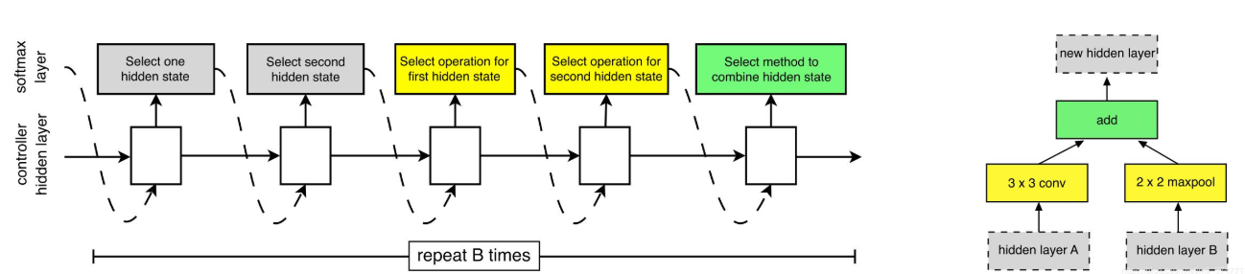
基本流程：
a
Step 1：Select a hidden state from hi, hi−1 or from the set of hidden states created in previous blocks.
Step 2. Select a second hidden state from the same options as in Step 1.
Step 3. Select an operation to apply to the hidden state selected in Step 1.
Step 4. Select an operation to apply to the hidden state selected in Step 2.
Step 5. Select a method to combine the outputs of Step 3 and 4 to create a new hidden state.
Notes:
每一个基本模块的生成流程（5步）如下： 步骤1：从hi​, hi−1​或从隐状态的集合中选择一个隐藏的状态,例如上图基本模块的hidden layer A。 步骤2：从与步骤1相同的选项中选择第二个隐藏状态，例如上图基本模块的hidden layer B。 步骤3：选择要应用于步骤1中选择的隐藏状态的操作。（黄色框） 步骤4：选择要应用于步骤2中选择的隐藏状态的操作。（黄色框） 步骤5：选择一个方法来组合步骤3和步骤4的输出来创建。（绿色框）

Slide 8
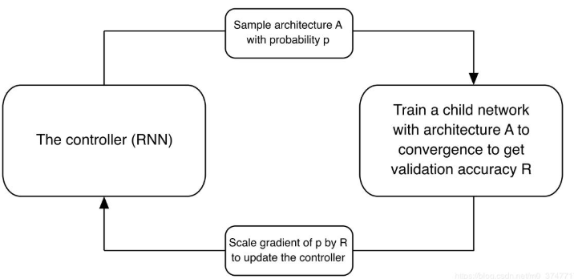
Generate network cell:
controller RNN predicts architecture A from a search space with probability p.
A child network with architecture A is trained to convergence achieving accuracy R.
Scale the gradients of p by R to update the RNN controller
8
Notes:
一个控制器RNN从一个概率为能力p的搜索空间中预测体系结构A。训练一个具有体系结构A的子网络收敛到精度为R的收敛，通过R缩放p的梯度来更新RNN控制器
introduce a new regularization technique called ScheduledDropPath
在优化类似于Inception的多分支结构时，以一定概率随机丢弃掉部分分支是避免过拟合的一种非常有效的策略，

Slide 9
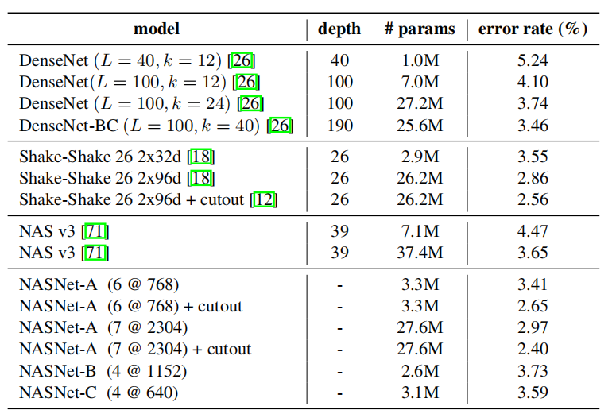
Result：
N=7, the number of neuron repeats;
2304 represents the number of convolutional layers;
reduced the error rate to 2.4%.
9
Notes:
使用截断（cutout）的数据增强方法的 NASNet-A(7@2304) 模型将错误率降低至 2.4%，超越了包括 DenseNet 和 Shake-Shake 在内的现有模型。其中，7代表 N=7，表示神经元的重复次数，2304代表网络的倒数第二层使用的卷积层的数量。

Slide 10
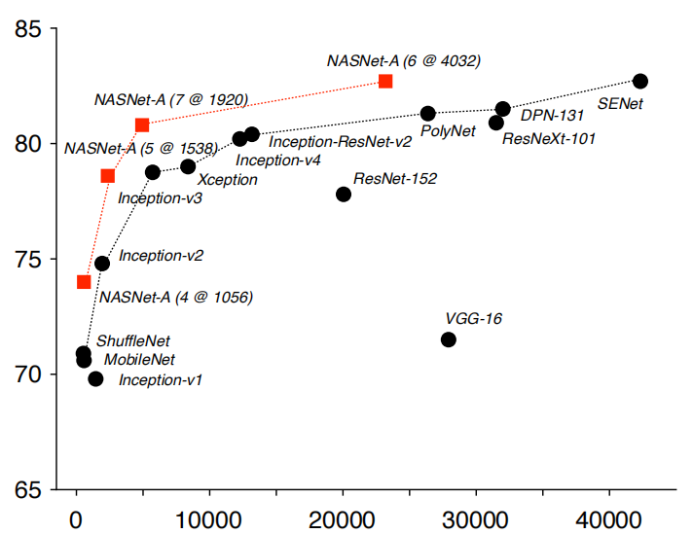
Result:
state-of-the-art accuracy of 82.7% top-1 and 96.2% top-5 on ImageNet
the learned features by NASNet used with the Faster-RCNN framework surpass state-of-the-art by 4.0%
generically useful and can be transferred to other computer vision problems.
NASNet
RESNet
10

Slide 11
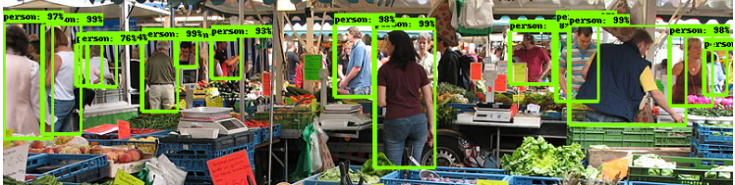
Conclusion:
scaled in terms of computational cost and parameters to easily address a variety of problems.
the accuracy of the resulting model exceeds all human-designed models.
Fit in computer vision problems(object detection ,face detection ,image localization ,derive image features)
NASNet is seven times faster than NAS on the same hardware
Notes:
架构非常灵活，因为它可以在计算成本和参数方面进行缩放，从而轻松地解决各种问题。在所有情况下，结果模型的准确性超过了所有人为设计的模型——从为移动应用程序设计的模型到为实现最精确结果而设计的计算量大的模型。
NASNet已经不再是一个dataset interest的网络了，因为其中大量的参数都是人为设定的，网络的搜索空间更倾向于密集连接的方式。这种人为设定参数的一个正面影响就是减小了强化学习的搜索空间，从而提高运算速度，在相同的硬件环境下，NASNet的速度要比NAS快7倍。

